Slide 1

«Опыт проведения аккредитации специалистов со средним профессиональным образованием на базе ГООАУ ДПО «МОЦПК СЗ»»
Журавлева Виктория Сергеевна
специалист отдела непрерывного медицинского образования и организационной работы
ГООАУ ДПО «МОЦПК СЗ»
20.04.2022

Slide 2

Аккредитация специалистов здравоохранения
Приказ Минздрава России от 22.12.2017 № 1043н "Об утверждении сроков и этапов аккредитации специалистов, а также категорий лиц, имеющих медицинское, фармацевтическое или иное образование и подлежащих аккредитации специалистов"
Переход к процедуре аккредитации специалистов осуществляется поэтапно с 1 января 2016 года по 31 декабря 2025 года включительно.
(ч. 1.1 ст. 100 Закона № 323-ФЗ).

Slide 3

ГООАУ ДПО
«Мурманский областной центр
повышения квалификации
специалистов здравоохранения»
Аккредитационная площадка для специалистов
среднее медицинское образование
среднее фармацевтическое образование

Slide 4
Основные задачи специалистов
ГООАУ ДПО «МОЦПК СЗ»
Составление графиков проведения аккредитации, организация работы аккредитационных комиссий
Прием и проверка документов для допуска к аккредитации, внесение данных в автоматизированную систему аккредитации
Оснащение компьютерных классов и кабинетов, обеспечение их непрерывного функционирования
Постоянное взаимодействие с аккредитуемыми по вопросам прохождения процедуры
Взаимодействие со службой технической поддержки системы
«1С-аккредитация» по техническим вопросам
Подготовка протоколов заседаний аккредитационных комиссий на каждом этапе процедуры
Размещение информации на официальном сайте Учреждения и страницах в социальных сетях
Взаимодействие с Федеральным аккредитационным центром Министерства здравоохранения РФ

Slide 5
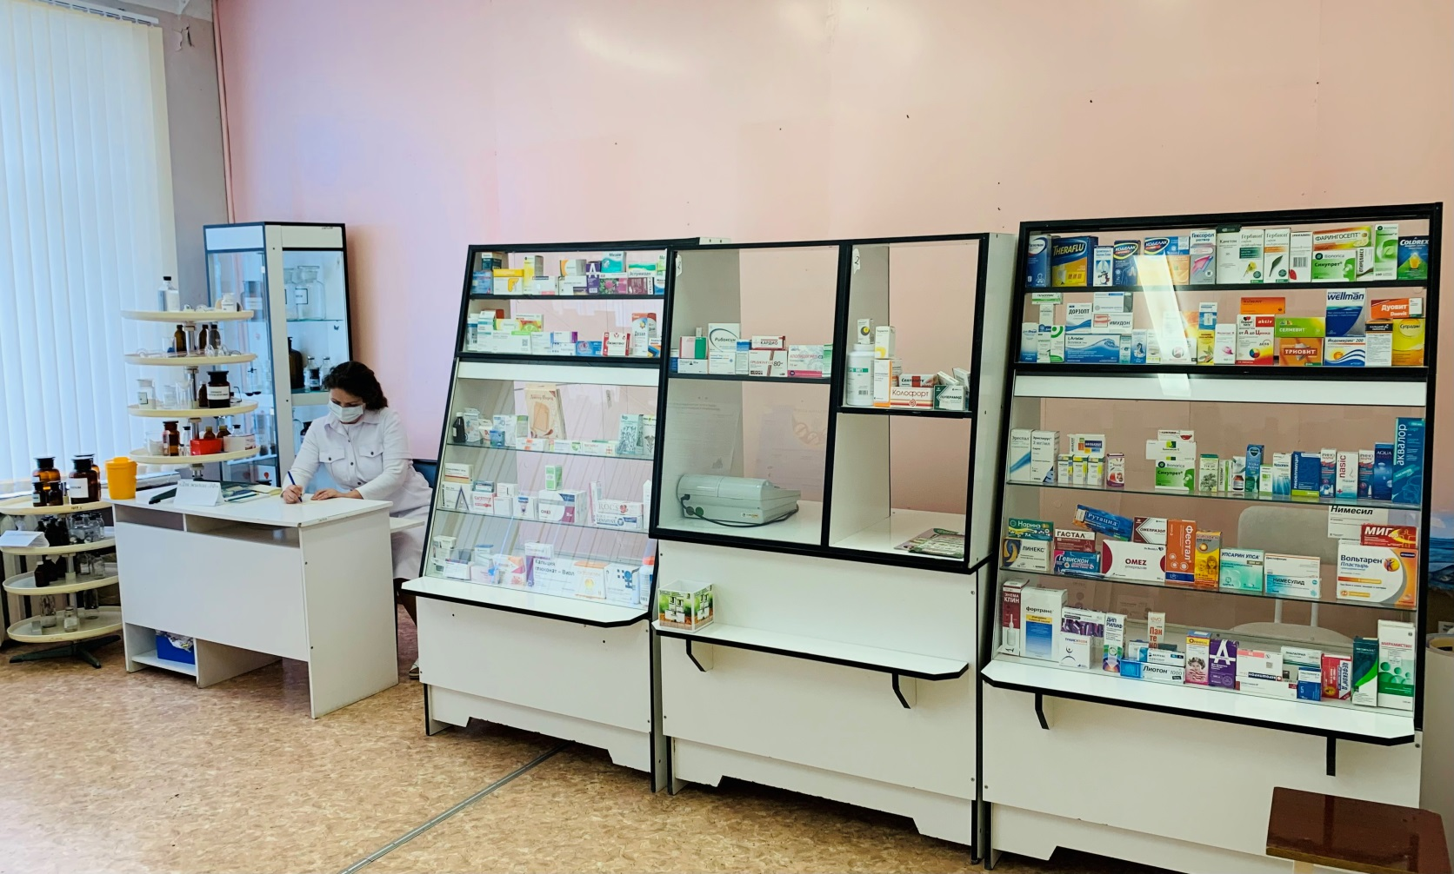
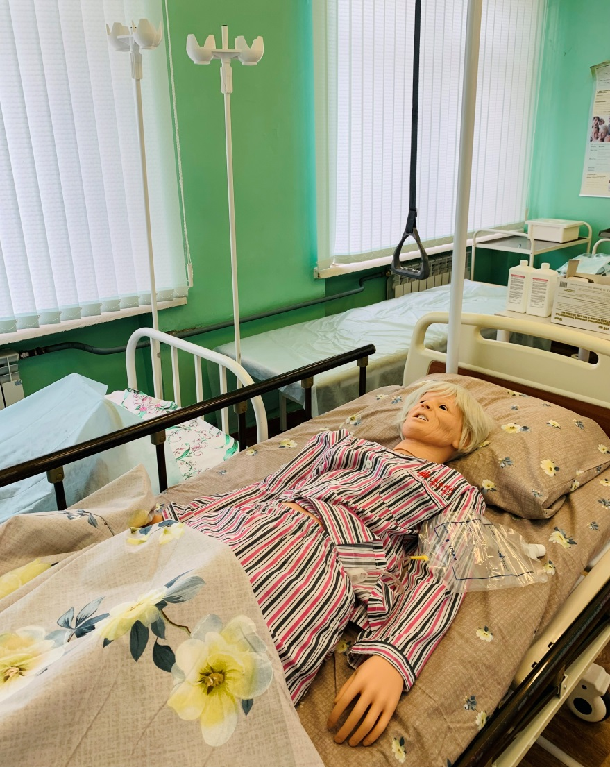
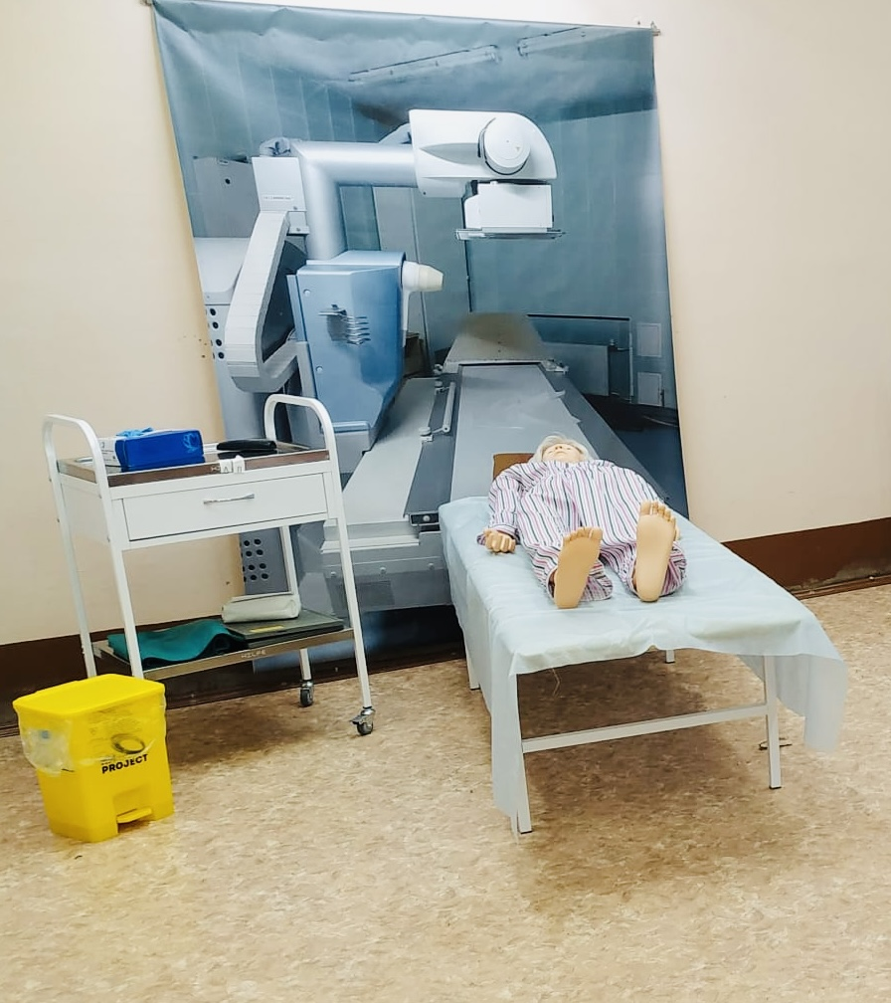
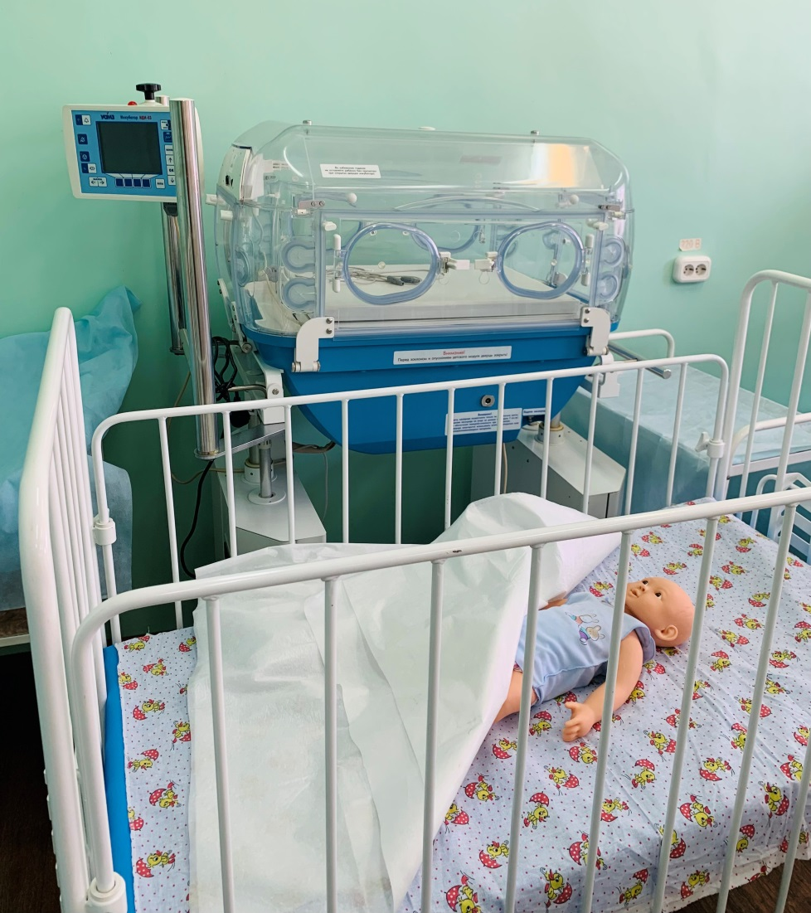
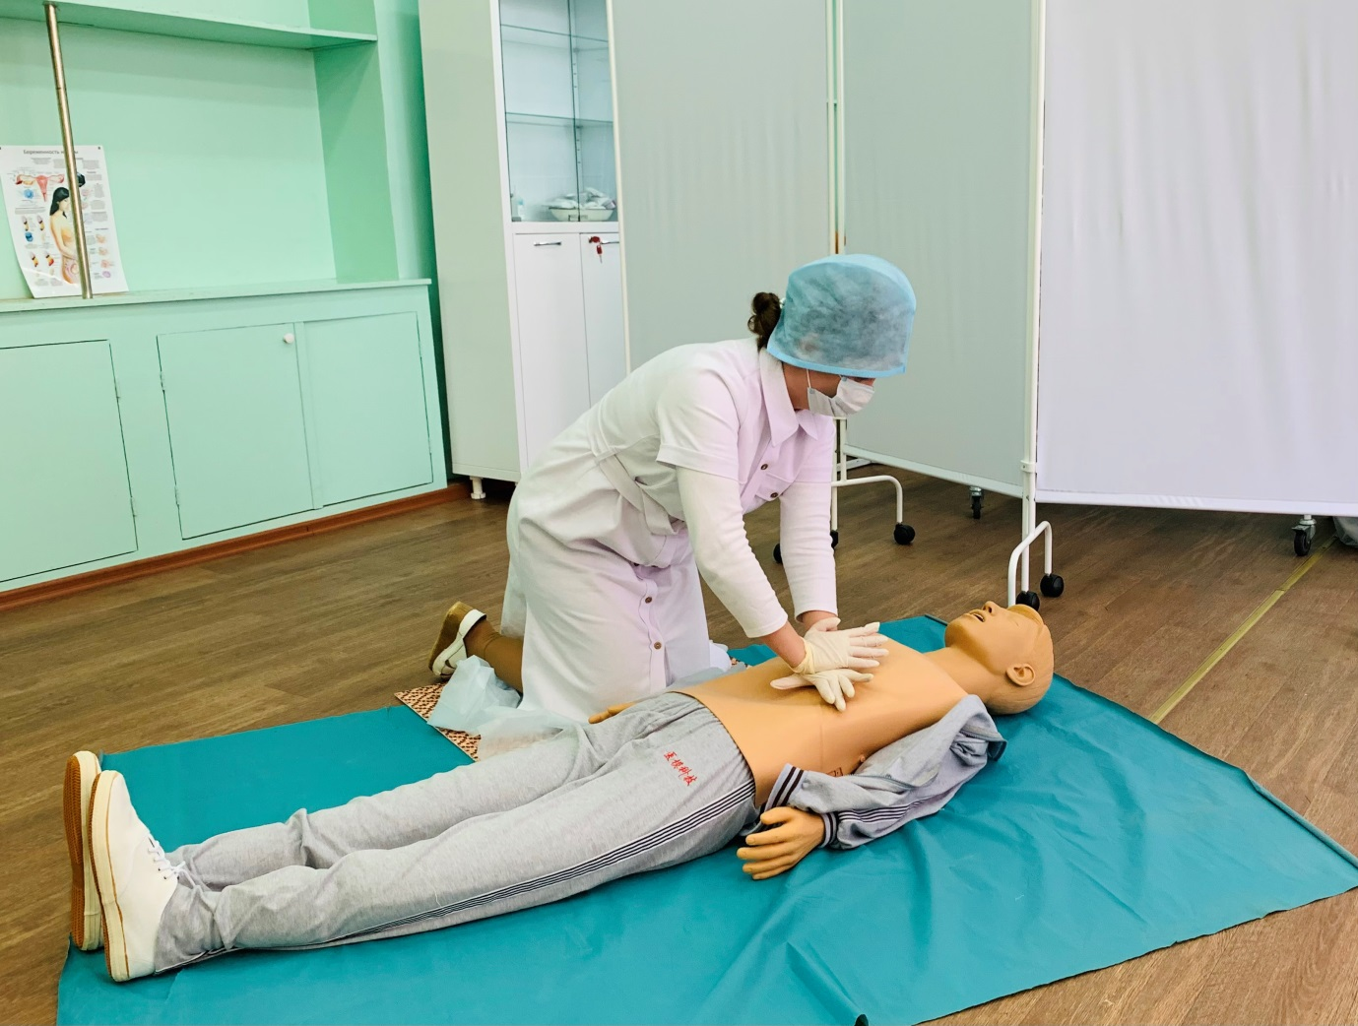
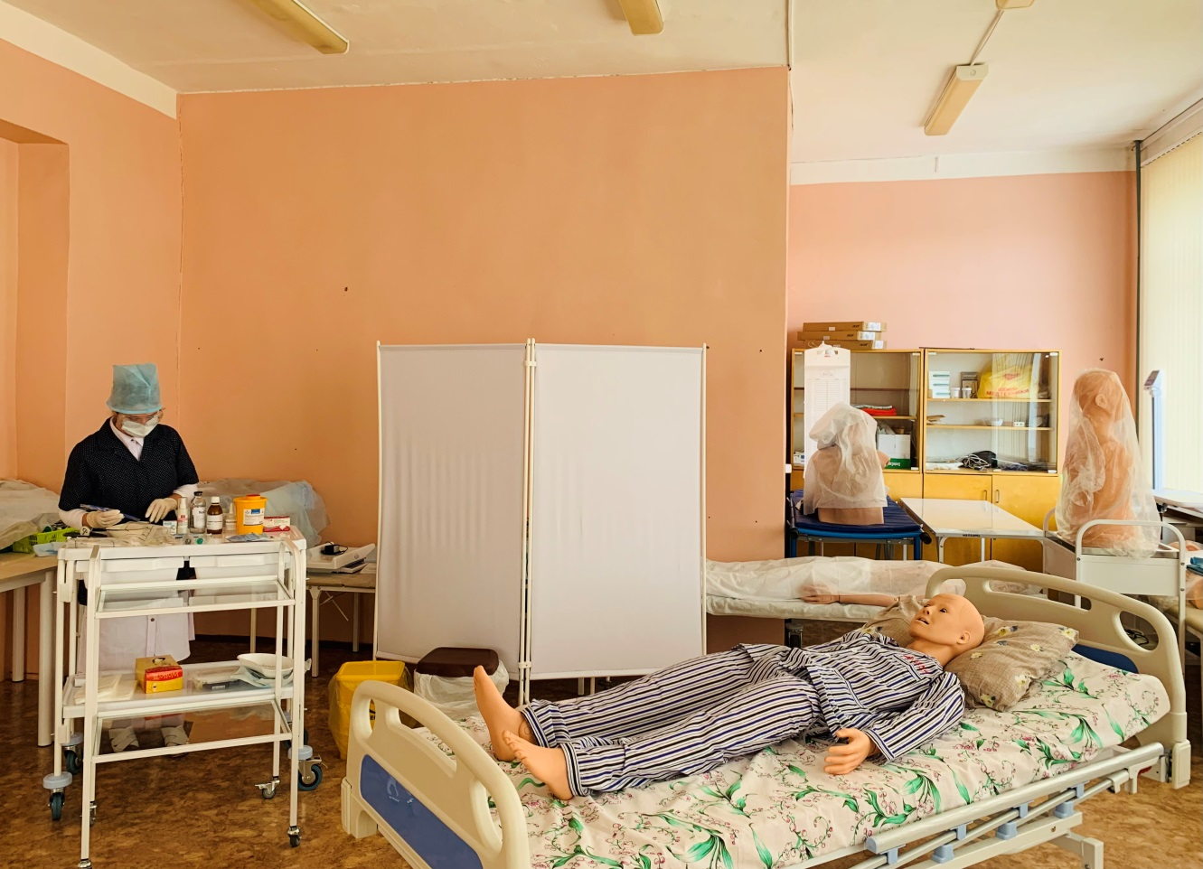
Оснащение аккредитационных площадок

Slide 6
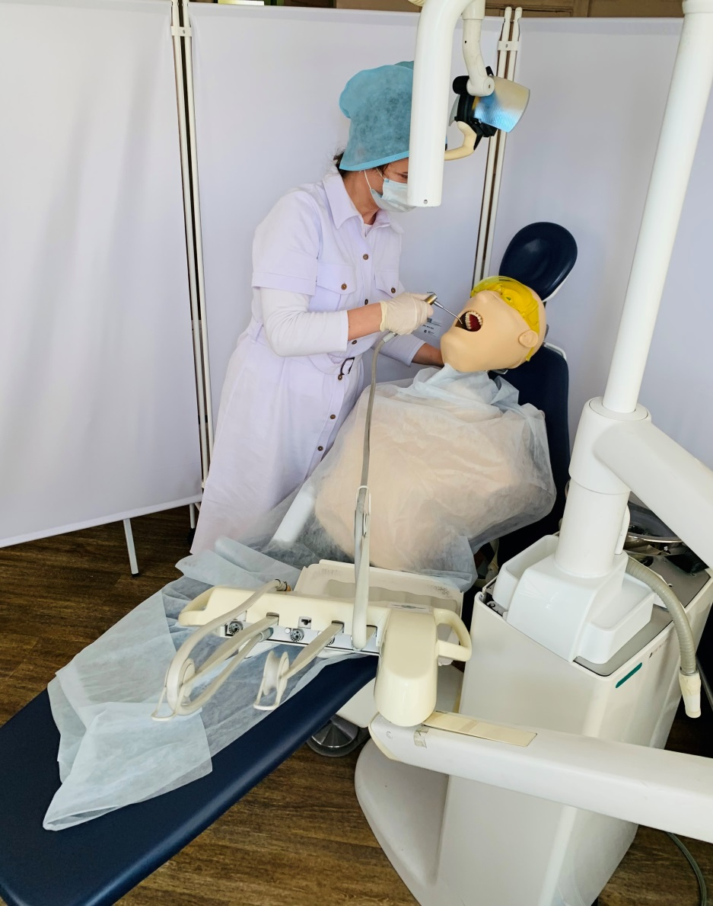
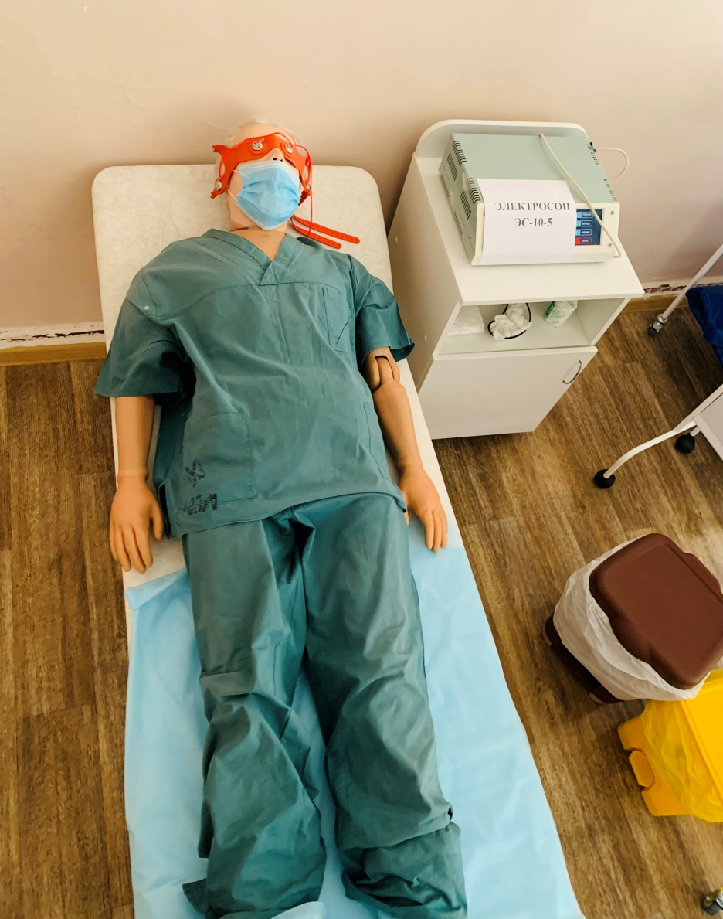
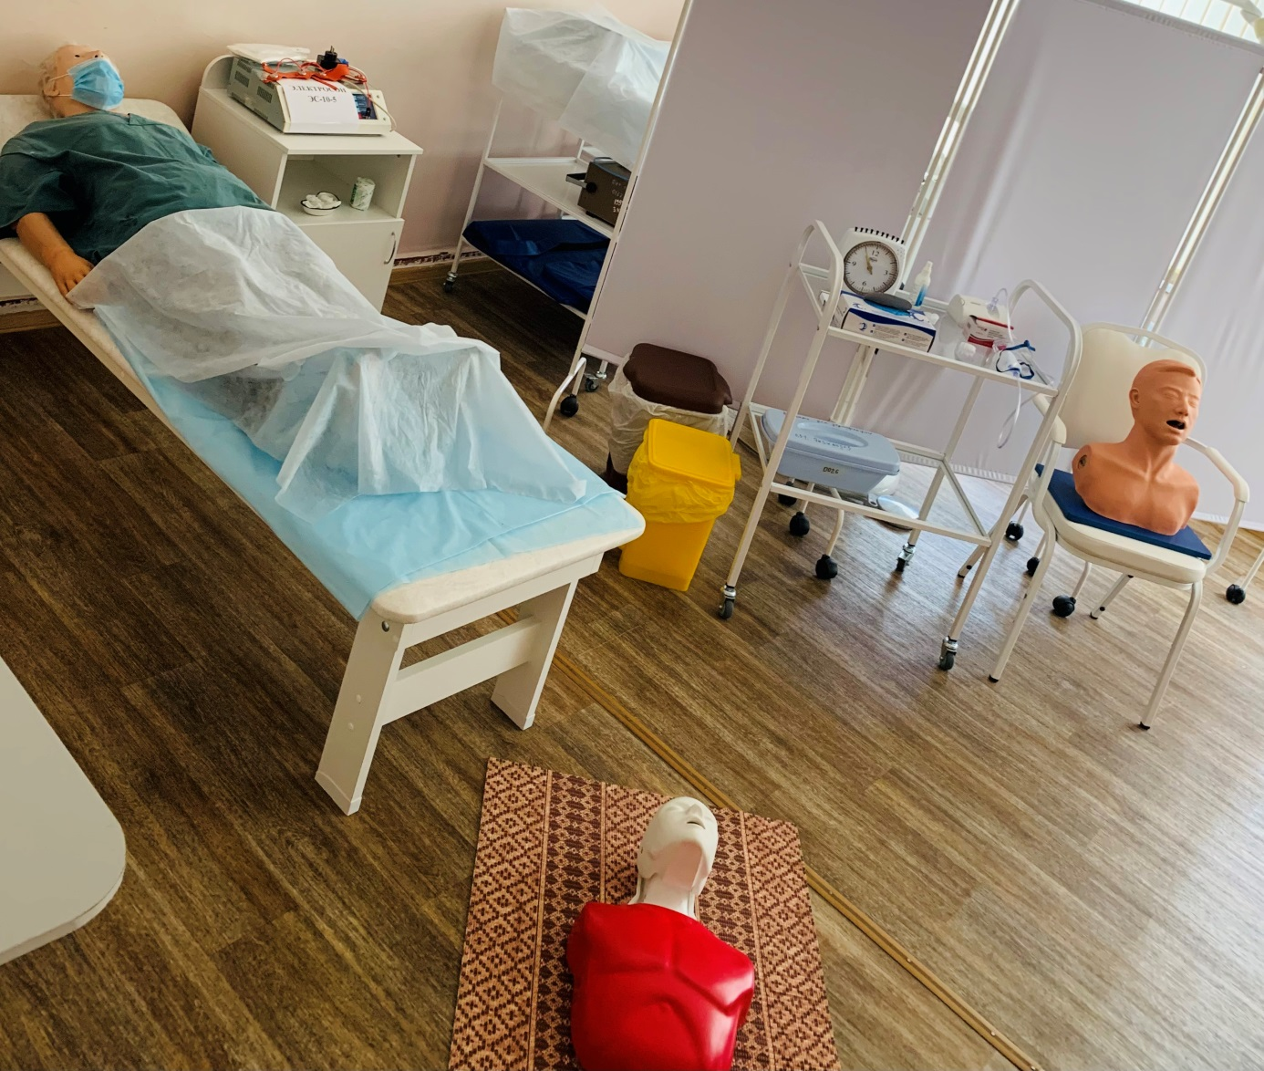
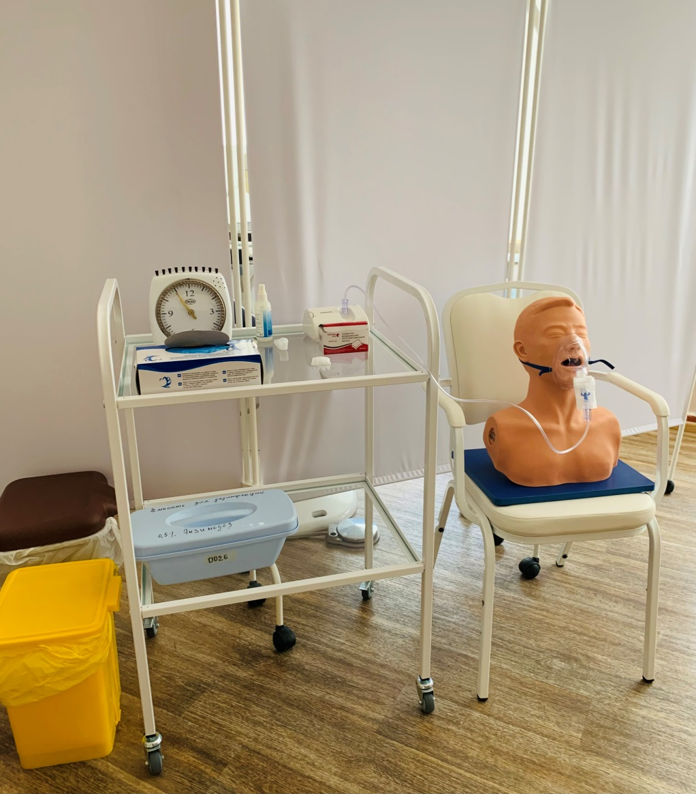
Оснащение аккредитационных площадок

Slide 7
Подготовительные мероприятия
проведен анализ нормативно-правовой базы;
освоены навыки работы в системе «1С-аккредитация»;
оборудованы автоматизированными рабочими местами и системой видеонаблюдения два компьютерных класса;
оборудованы автоматизированные рабочие места для членов подкомиссий в соответствии с нормативными требованиями;
укомплектованы симуляционным оборудованием, расходными материалами кабинеты для проведения 2 этапа аккредитации по 4 специальностям.

Slide 8
Итоги первичной аккредитации в 2018 году

Slide 9
Итоги первичной аккредитации в 2019 году

Slide 10
Аккредитация в условиях пандемии (2020 год)
Приказ Министерства здравоохранения РФ от 14.04.2020 года №327н «Об особенностях допуска физических лиц к осуществлению медицинской деятельности и (или) фармацевтической деятельности без сертификата специалиста или свидетельства об аккредитации специалиста и (или) по специальностям, не предусмотренным сертификатом специалиста или свидетельством об аккредитации специалиста».
В первом полугодии 2020 года аккредитация выпускников образовательных организаций не проводилась.
Во втором полугодии 2020 года в связи с выходом приказа Министерства здравоохранения РФ от 17.09.2020 года № 890н «О признании утратившим силу пункта 2 приказа Министерства здравоохранения Российской Федерации от 14 апреля 2020 г. № 327н» работа аккредитационных комиссий была возобновлена.

Slide 11
Итоги первичной аккредитации в 2020 году

Slide 12
Итоги первичной аккредитации в 2021 году

Slide 13
Первичная специализированная аккредитация
С 1 января 2021 года:
Выдача сертификатов специалистов прекращена.
Каждому специалисту со средним медицинским образованием, прошедшему профессиональную переподготовку, для получения допуска к профессиональной деятельности необходимо пройти первичную специализированную аккредитацию.

Slide 14
Подготовительные мероприятия к первичной специализированной аккредитации
подготовлены кабинеты и сформированы комиссии по всем специальностям;
в 3 квартале 2021 года была осуществлена работа по обновлению программного обеспечения в компьютерных классах, а также оборудованию автоматизированных рабочих мест членов аккредитационных подкомиссий;
подключены и настроены системы видеонаблюдения и аудиозаписи для всех аудиторий, задействованных в процедуре;
расширен перечень специальностей.

Slide 15
Первичная специализированная аккредитация
Специальности:
«Сестринское дело»,
«Сестринское дело в педиатрии»,
«Скорая и неотложная помощь»,
«Рентгенология»,
«Функциональная диагностика»,
«Медицинская статистика»,
«Операционное дело»,
«Организация сестринского дела»,
«Анестезиология и реаниматология»,
«Физиотерапия».

Slide 16
Итоги первичной специализированной аккредитации в 2021 году

Slide 17
Планы на 2022 год
ожидаемое число заявлений на первичную аккредитацию составляет порядка 300;
число специалистов, по состоянию на 01.04.22, осваивающих или планирующих освоение дополнительных образовательных программ профессиональной переподготовки, составляет 147 человек;
запланированное общее число аккредитуемых - порядка 450 человек.

Slide 18
Актуализация составов аккредитационных подкомиссий

Slide 19
Статистические данные аккредитуемых по территориальному показателю
Первичная
аккредитация
Первичная
специализированная
аккредитация

Slide 20
Выводы
В 2021 году аккредитовано в полтора раза больше заявителей, чем в среднем за предыдущие годы.
На постоянной основе проводятся мероприятия, направленные на совершенствование организации процедуры аккредитации.
Ежегодно растет численный состав аккредитационных комиссий.
Всего допущено | Успешно прошли | Не прошли аккредитацию
1361 человек | 1263 человека (92,8%) | 98 человек (7,2%)
Неявка
73 человека (74,5%)
Неудовлетворительный результат
25 человек (25,5%)

Slide 21
Предложения
анализ обновленной нормативно-правовой и методической документации по проведению аккредитации в 2022 году;
организационное и техническое обеспечение процедур первичной и первичной специализированной аккредитации на базе ГООАУ ДПО «МОЦПК СЗ»;
взаимодействие с аккредитационной комиссией Мурманской области и Федеральным аккредитационным центром РФ по вопросам аккредитации;
консультирование заявителей относительно процедур первичной и первичной специализированной аккредитации;
контроль исправности технического и симуляционного оборудования, задействованных в процедурах аккредитации;
расширение перечня специальностей по первичной специализированной аккредитации специалистов здравоохранения.

Slide 22

Спасибо за внимание!

